Slide 1
আজকের ক্লাসে সবাইকে লাল গোলাপ ফুলের শুভেচ্ছা

Slide 2
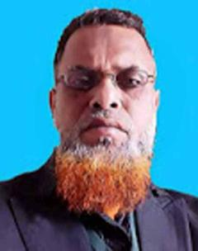
মোঃ মাহফুজার রহমান
সহকারী শিক্ষক
মুকুন্দপুর গড়েয়াহাট সপ্রাবি
কাহারোল,দিনাজপুর
ই-মেইলঃ mahfuzardpe@gmail.com
মোবাইলঃ ০১৭২৩৬৯৫৫৪৭
শ্রেণি : ৪র্থ
বিষয় : বাংলা
পাঠ : মুক্তির ছড়া
পাঠ্যাংশ : তোমার বাংলা------তোমাকে শোনাই ছড়া ।
সালাত আদায় করুন, সৎ কাজের আদেশ দিন ,অসৎ কাজ থেকে বিরত থাকুন, দেশ ও জাতীর কল্যাণে কাজ করুন ।

Slide 3
শিখন ফল
শোনাঃ উচ্চারিত পঠিত বাক্য শুনে বলতে পারবে ।
বলাঃ পাঠ্য কবিতা সঠিক ছন্দে আবৃতি করতে পারবে ।
পড়াঃ পাঠে ব্যবহৃত বাক্য স্পষ্ট স্বরে ও প্রমিত উচ্চারনে পড়তে পারবে ।
লেখাঃ পঠিত ছড়ার বিষয়ে প্রশ্নের উত্তর শুদ্ধভাবে লিখতে পারবে ।
সালাত আদায় করুন, সৎ কাজের আদেশ দিন ,অসৎ কাজ থেকে বিরত থাকুন, দেশ ও জাতীর কল্যাণে কাজ করুন ।

Slide 4
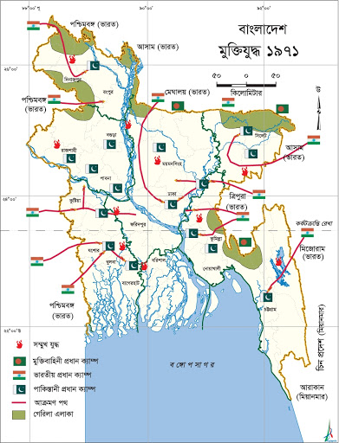
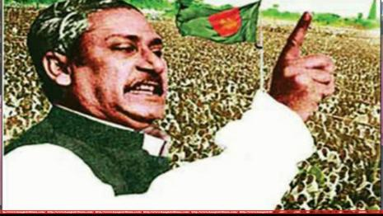
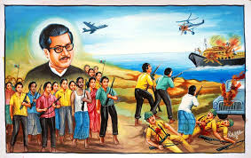
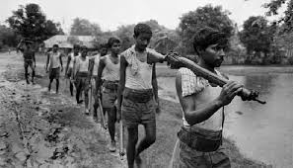
ছবি গুলো দেখ

Slide 5
মুক্তির ছড়া

Slide 6
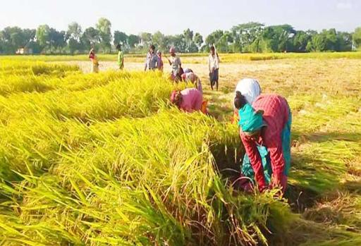
তোমার বাংলা আমার বাংলা
সোনার বাংলাদেশ

Slide 7
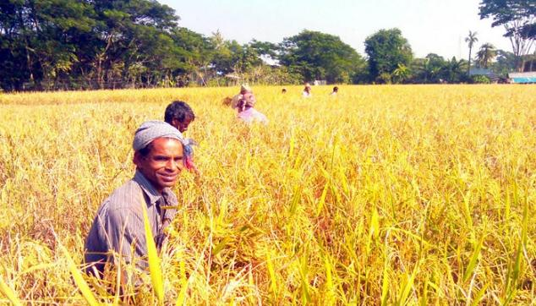
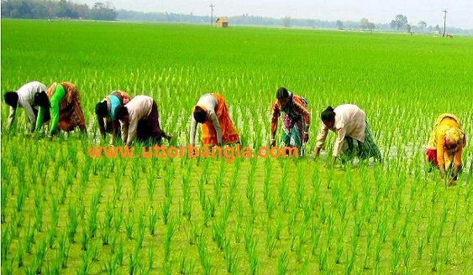
সবুজ সোনালী ফিরোজা রুপালী
রুপের নেই তো শেষ

Slide 8
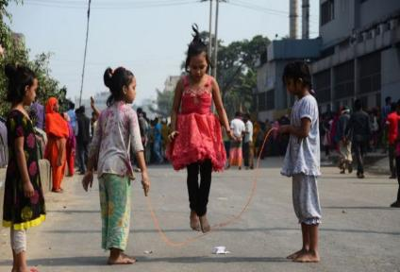
আমি তো মরেছি যতবার যায় মরা
নবীন যাত্রী তোমাকে শোনাই ছড়া

Slide 9
পাঠ্য বইয়ের ১৯ পৃষ্ঠা বের কর

Slide 10
শব্দের অর্থ গুলো জেনে নিই
বিপরীত শব্দগুলো জেনে নিই
শব্দ বিপরীত শব্দ
শেষ শুরু
মরা বাঁচা
নবীন প্রবীন
নবীন যাত্রী - যারা নতুন যুগের শিশু

Slide 11
দলীয় কাজঃ
মুক্তিযুদ্ধ সম্পর্কে ৫ টি বাক্য লিখ

